Slide 1






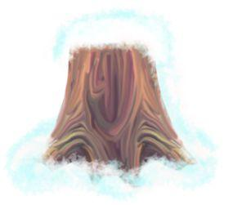
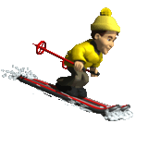
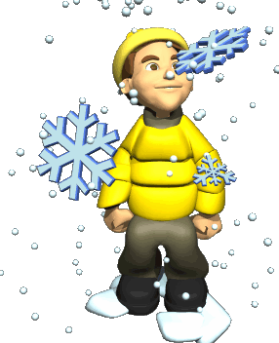
«Зимние забавы детей »
Инструктор по физической культуре
Сорокина Мария сергеевна

Slide 2

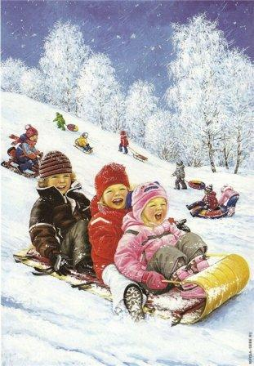
Ай да сани, вот это сани:
Так и мчатся под горку сами!
Поднимают клубы метели...
А потом кувырком полетели.

Slide 3
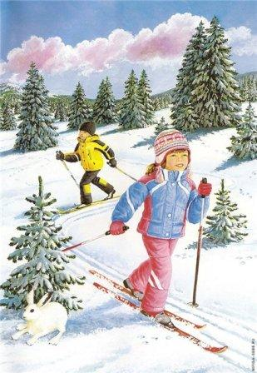
Вся земля в снегу,
Я на лыжах бегу,
Ты бежишь за мной.
Хорошо в лесу зимой.

Slide 4
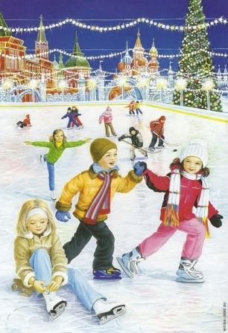
У коньков одна забота -
На каток идти охота,
Где сверкает зимний лед,
Чтобы бегать взад-вперед

Slide 5
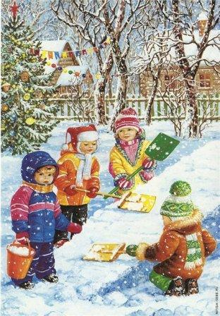
Меня хлопали лопатой,
Меня сделали горбатой,
Меня били, колотили!
Ледяной водой облили,
И скатились все потом
С моего горба гуртом.
(Горка)

Slide 6
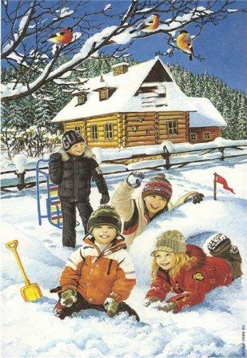
Мы из снега крепость строим –
Начинали всё с нуля.
Нас немного было – трое,
А теперь – хоть отбавляй.

Slide 7
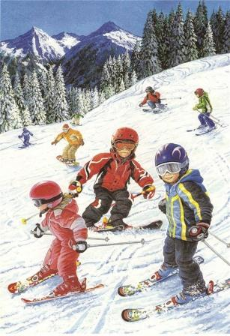
Лечу на лыжах я во весь дух!
С горы высокой и крутой у-у-х!
Смотрю вперед – мне незнаком страх.
С горы спускаюсь и в сугроб- бах!
Сижу в сугробе и кричу- Ой!
И вылезаю весь в снегу, злой!
Сначала слезы, а потом смех.
Встаю на лыжи, лезу на- верх!!!

Slide 8
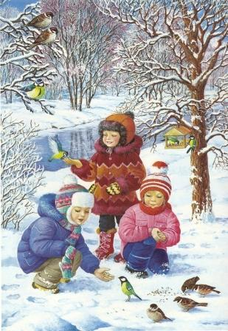
Покормите птиц зимой! Пусть со всех концов К вам слетятся, как домой, Стайки на крыльцо. Небогаты их корма. Горсть зерна нужна, Горсть одна — и не страшна Будет им зима..

Slide 9
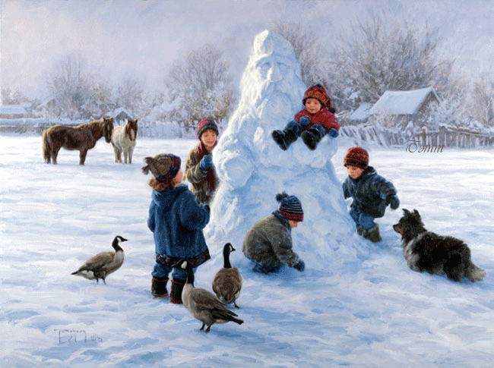

Slide 10
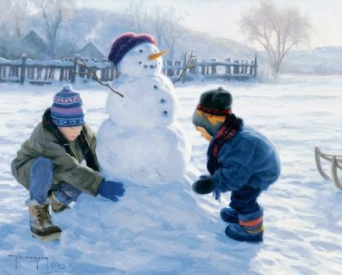
Мы снежную бабу Слепили на славу.
На славу, на славу, Себе на забаву……

Slide 11
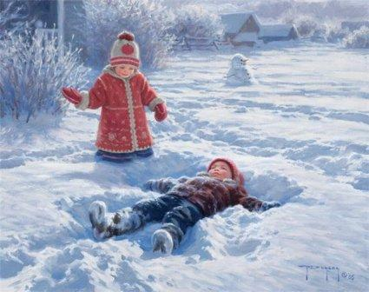

Slide 12
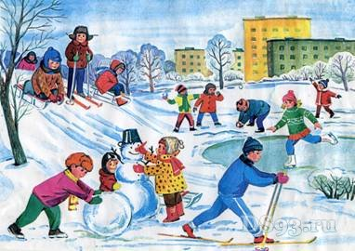
Зимние забавы.
Саньке – санки, Лизе – лыжи,
Кольке — клюшки и коньки.
Наступили для детишек
Благодатные деньки.
Снег в лесу и на аллеях,
И река покрылась льдом.
Одевайтесь потеплее-
И на улицу бегом!

